Slide 1
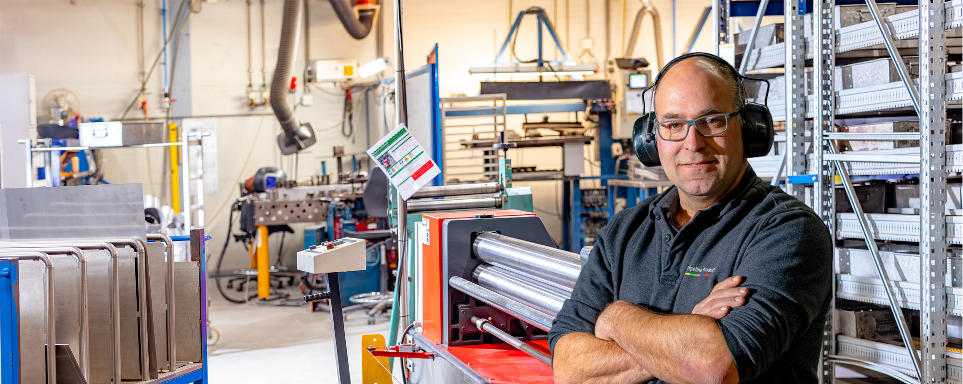
Szkolenie BHP
Szkodliwy hałas
Nazwa firmy i data

Slide 2

Spis treści
Pracuj bezpiecznie i zdrowo | Szkodliwy hałas
Czym jest szkodliwy hałas?
Jakie są zagrożenia dla zdrowia?
Co mówi o tym holenderska ustawa
o warunkach pracy (Arbowet)?
Jak radzić sobie ze szkodliwym hałasem?
Jak to wygląda u nas?

Slide 3
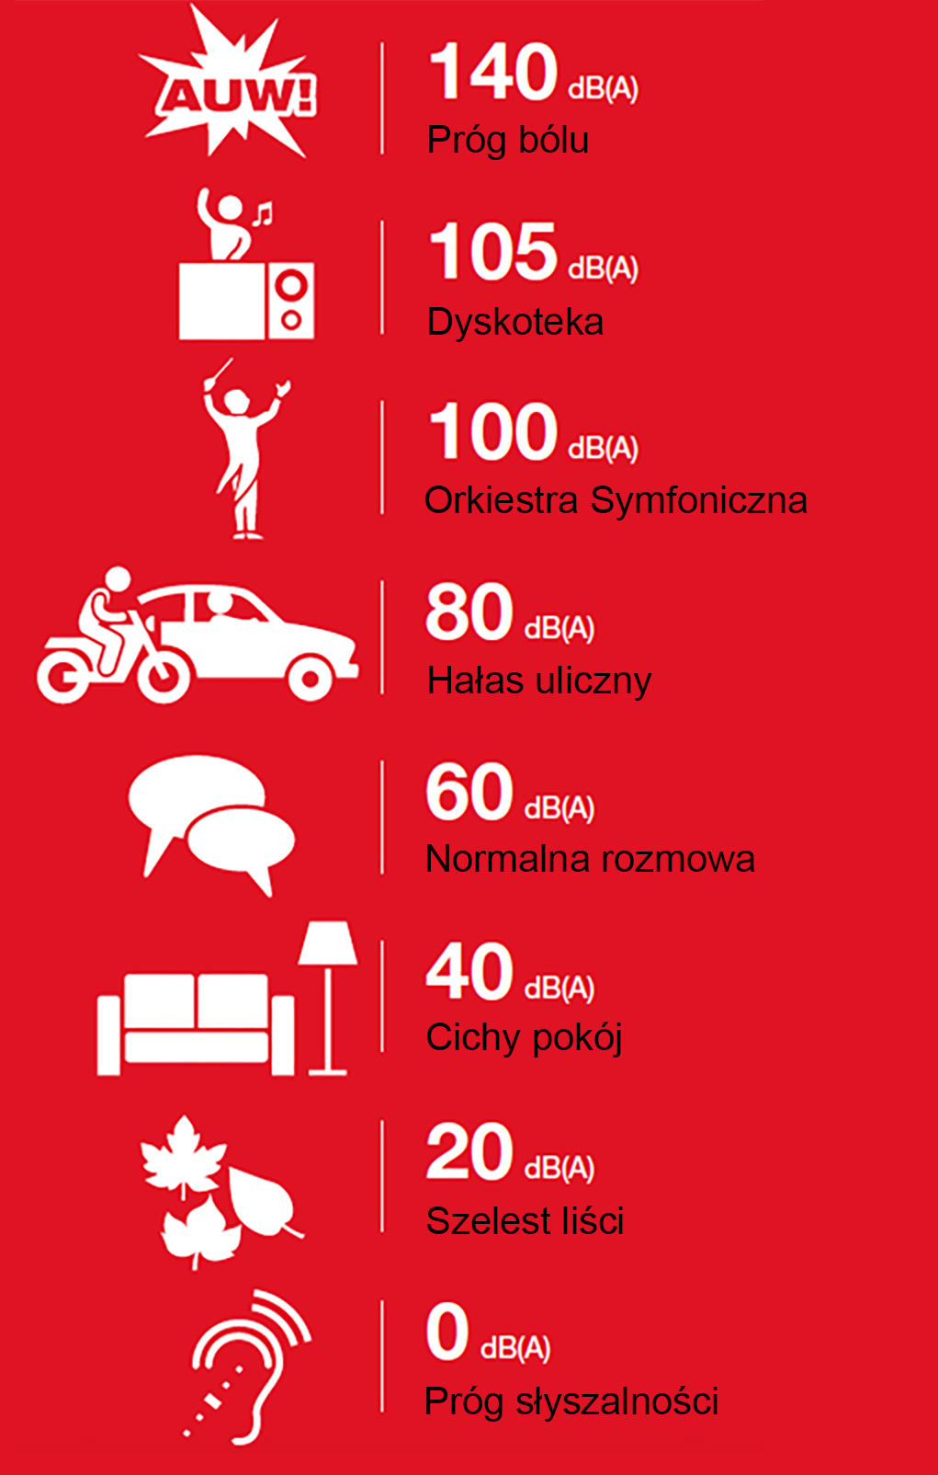
Pracuj bezpiecznie i zdrowo | Szkodliwy hałas
Kiedy hałas jest szkodliwy?
Szkodliwy hałas zawsze ma związek z:
Głośnością > liczbą decybeli
Czasem trwania > jak długo słyszysz zbyt głośny dźwięk
Granica zagrożenia : 80 dB(A), 8 godzin dziennie.
Notes:
https://www.nlarbeidsinspectie.nl/publicaties/rapporten/2024/08/26/monitor-arbeidsongevallen-2023
Typ wypadku „Kontakt ze sprzętem roboczym lub przedmiotem” jest powszechny w sektorze przemysłowym (42% wypadków w tym sektorze). Większość wypadków to wypadki, w których ofiara miała kontakt z ruchomymi częściami maszyny (69%).

Slide 4
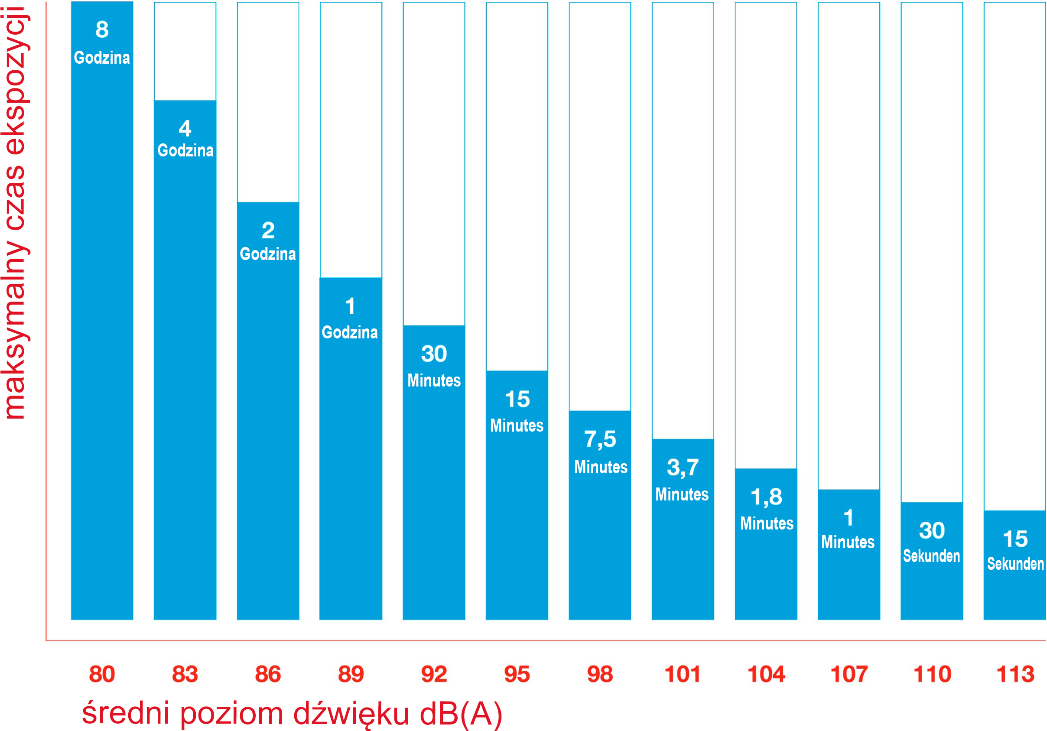
Pracuj bezpiecznie i zdrowo | Szkodliwy hałas
Kiedy dźwięk
jest szkodliwy?
Notes:
https://www.nlarbeidsinspectie.nl/publicaties/rapporten/2024/08/26/monitor-arbeidsongevallen-2023
Typ wypadku „Kontakt ze sprzętem roboczym lub przedmiotem” jest powszechny w sektorze przemysłowym (42% wypadków w tym sektorze). Większość wypadków to wypadki, w których ofiara miała kontakt z ruchomymi częściami maszyny (69%).

Slide 5
Pracuj bezpiecznie i zdrowo | Szkodliwy hałas
Czynności generujące hałas
Prace obróbkowe: Poziom hałasu w dB(A):
Piłowanie pilarką taśmową 70 - 85
spawanie: Elektryczne 85
MIG 90 - 100
TIG 65 - 75
przycinanie 88 - 98
wykrawanie 90 - 110
młotkowanie 95 - 110
szlifowanie szlifierką kątową 95 - 115
czyszczenie sprężonym powietrzem 99 - 103

Slide 6
A. Od 80 decybeli
Pracuj bezpiecznie i zdrowo | Szkodliwy hałas
Kiedy hałas jest szkodliwy?
B. Od 85 decybeli
C. Od 90 decybeli
Notes:
Odpowiedź A jest poprawna

Slide 7
A. Jeśli przestajesz słyszeć wyraźnie drugą osobę.
Pracuj bezpiecznie i zdrowo | Szkodliwy hałas
Jak rozpoznać 80 decybeli bez pomiarów?
B. Jeśli dźwięk jest drażniący.
C. Jeśli dźwięk powoduje ból uszu.
Notes:
Odpowiedź A jest poprawna

Slide 8
Jeśli z odległości jednego metra, mówiąc normalnym głosem, bez jego podnoszenia, dobrze rozumiesz drugą osobę, poziom hałasu jest niższy niż 80 dB(A).
Pracuj bezpiecznie i zdrowo | Szkodliwy hałas
Podstawowa zasada

Slide 9
ucho zewnętrzne
Pracuj bezpiecznie i zdrowo | Szkodliwy hałas
ucho
środkowe
ucho wewnętrzne
Ucho
błona bębenkowa
kanał słuchowy
nerw słuchowy
kosteczki słuchowe
ślimak
narząd równowagi

Slide 10
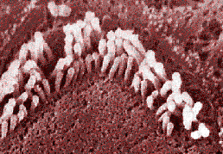
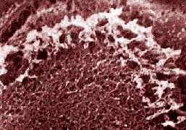
Pracuj bezpiecznie i zdrowo | Szkodliwy hałas
Uszkodzenie komórek
włoskowatych
Notes:
Lewy górny róg: zdrowe komórki rzęsate/rzęski.
Wszystko zależy od rzęsek w uchu wewnętrznym. Nieustannie przetwarzają one dźwięk, ponieważ jest on obecny wszędzie i zawsze.
Głośne dźwięki, od 80 decybeli, mogą uszkodzić słuch. Rzęski ulegają przeciążeniu pod wpływem ciśnienia akustycznego i ulegają uszkodzeniu. Może to powodować przekazywanie przez nie nieprawidłowych sygnałów, takich jak szumy uszne.

Slide 11
Uszkodzenie słuchu przebiega stopniowo:
- Tymczasowa utrata słuchu jest już ważnym sygnałem ostrzegawczym.
- Trwała utrata słuchu może rozpocząć się od szumów usznych i prowadzić do nieodwracalnego uszkodzenia komórek włoskowatych.
Pracuj bezpiecznie i zdrowo | Szkodliwy hałas
Po prostu zrobi się cicho...
Pogorszenie słuchu może również prowadzić do następujących reakcji fizycznych
i psychicznych:
kołatanie serca, nerwowość, problemy ze snem, drażliwość, podwyższone ciśnienie krwi, zmęczenie i problemy żołądkowo-jelitowe.

Slide 12
Około 1 na 10 młodych osób poniżej 25. roku życia w Holandii stale doświadcza szumu lub piszczenia w uszach. Według Światowej Organizacji Zdrowia (WHO) połowa osób w wieku od 12 do 35 lat regularnie znajduje się w sytuacjach szkodliwych dla słuchu.
Dokładne dane nie są dostępne, ale według GGD (holenderskiej służby zdrowia) tysiące młodych osób każdego roku cierpi na poważne problemy ze słuchem, np. szumy uszne.
Pracuj bezpiecznie i zdrowo | Szkodliwy hałas
Po prostu zrobi się cicho...
13 procent populacji Holandii w wieku 40 lat i więcej ma do czynienia z ubytkiem słuchu powyżej 35 decybeli. Odpowiada to 1,2 miliona osób, które mają trudności ze zrozumieniem innych w życiu codziennym i mogłyby korzystać z aparatów słuchowych.
Notes:
Źródło:
https://www.veiligheid.nl/kennisaanbod/onderzoek/rapport-12-miljoen-mensen-leden-2020-aan-gehoorverlies-nederland

Slide 13

Piszczenie
Pracuj bezpiecznie i zdrowo | Szkodliwy hałas
Po prostu zrobi się cicho...
Tinnitus/ szumy uszne
Szumy
Połączenie
Notes:
Szumy uszne dotykają około dwóch milionów osób w Holandii.
Słyszą one dźwięki takie jak syczenie, dzwonienie lub gwizdanie, wysokie lub niskie, głośne lub ciche, kombinacje dźwięków, ciągłe lub przerywane.
*Źródło: https://www.kno.nl/patienten-informatie/oor/oorsuizen/#tinnitus

Slide 14
Pracuj bezpiecznie i zdrowo | Szkodliwy hałas
Uszkodzenie słuchu
spowodowane hałasem
jest nieuleczalne!
Pamiętaj, że obróbce metalu często towarzyszy generowanie hałasu.

Slide 15
> 80 dB(A): Muszą być dostępne środki ochrony słuchu.
> 85 dB(A): Oznaczanie przestrzeni, w których stosowanie środków ochrony słuchu jest obowiązkowe.
Pracuj bezpiecznie i zdrowo | Szkodliwy hałas
Obowiązki wynikające z holenderskiej ustawy o warunkach pracy (Arbowet)
Obowiązki pracodawcy:
Dokonanie oceny, czy jest mowa o szkodliwym hałasie.
Jak największe ograniczenie narażenia na szkodliwy hałas.
Sprawowanie nadzoru.
Zapewnianie pracownikom okresowych badań słuchu.
Informowanie na temat zagrożeń i skutków szkodliwego hałasu.
Pracownik
> 85 dB(A): Stosowanie obowiązkowych środków ochrony słuchu.

Slide 16
Zmniejszenie hałasu u źródła. Na przykład: wybierając cichszą maszynę.
Pracuj bezpiecznie i zdrowo | Szkodliwy hałas
Postępowanie w razie
szkodliwego hałasu
Ograniczenie rozprzestrzeniania się hałasu. Rozważenie dodatkowego osłonięcia maszyny.
Zapobieganie długotrwałemu narażeniu na szkodliwy hałas. Rozważenie rozwiązań, takich jak rotacja zadań lub stanowisk pracy.
Udostępnienie najodpowiedniejszych (i najwygodniejszych) środków ochrony słuchu. I stosowanie ich!

Slide 17
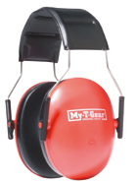
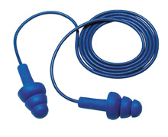
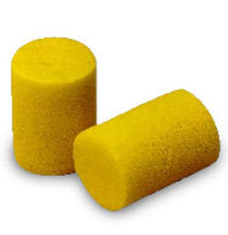
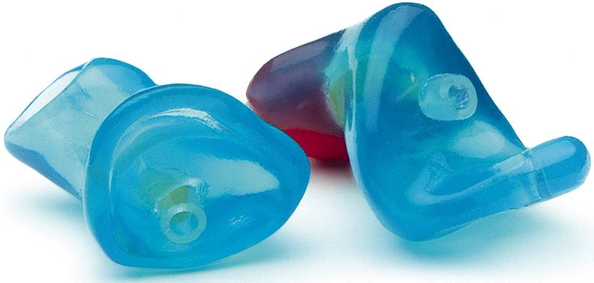
10 - 15 decybeli
Pracuj bezpiecznie i zdrowo | Szkodliwy hałas
Ochrona słuchu
5 - 30
decybeli
10 - 15
decybeli
5 - 30
decybeli

Slide 18
Pracuj bezpiecznie i zdrowo | Szkodliwy hałas
Stwierdzenie
Czy „noise cancelling” to również ochrona słuchu?
Tak
Nie
Notes:
Odpowiedź: NIE
Chociaż słuchawki z redukcją hałasu doskonale redukują hałas otoczenia, nie zostały zaprojektowane do ochrony słuchu. Tradycyjne środki ochrony słuchu, takie jak zatyczki do uszu lub nauszniki, zostały zaprojektowane specjalnie po to, aby blokować hałas i chronić słuch przed szkodliwym poziomem hałasu.
Zobacz następny slajd

Slide 19
Pracuj bezpiecznie i zdrowo | Szkodliwy hałas
Noise cancelling
Ochrona słuchu musi spełniać normę EN352. Słuchawki douszne podłączone do Twojego telefonu nie spełniają tej normy.
Dodatkowe ryzyko: słuchawki douszne utrudniają komunikację i ostrzeganie
w nagłych wypadkach, ponieważ odfiltrowują dźwięki z otoczenia.

Slide 20
Pracuj bezpiecznie i zdrowo | Szkodliwy hałas
Jak to wygląda u nas?
Czy są miejsca, w których często lub zawsze nie da się porozumieć z odległości jednego metra, mówiąc normalnym głosem, czyli bez jego podnoszenia?
Czy są miejsca, w których czasami jest bardzo głośno, co uniemożliwia porozumiewanie się z odległości jednego metra, mówiąc normalnym głosem?

Slide 21
Pracuj bezpiecznie i zdrowo | Szkodliwy hałas
Jak to wygląda u nas?
Jakie środki można podjąć w tej firmie, aby ograniczyć (szkodliwy) hałas?

Slide 22

Na koniec

Slide 23
Pracuj bezpiecznie i zdrowo | Szkodliwy hałas
A więc:
Stosuj środki ochrony słuchu!
Może to zapobiec uszkodzeniom.
Może to również zapobiec pogorszeniu się lub opóźnieniu uszkodzenia (jeśli już do niego doszło).
Jeśli masz pomysły na zmniejszenie szkodliwego hałasu, omów je ze swoim przełożonym.

Slide 24

Pracuj bezpiecznie i zdrowo | Szkodliwy hałas
Pytania?
info@5xbeter.nl | www.5xbeter.nl

Slide 25
Pracuj bezpiecznie i zdrowo | Szkodliwy hałas
Potrzebujesz pomocy?
Omów to ze swoim przełożonym lub skontaktuj się z pracownikiem ds. prewencji.
Skonsultuj się z trenerem z 5xbeter: www.5xbeter.nl
Lub zadzwoń na DARMOWĄ infolinię: 0800 – 55 55 005
info@5xbeter.nl | www.5xbeter.nl

